Slide 1
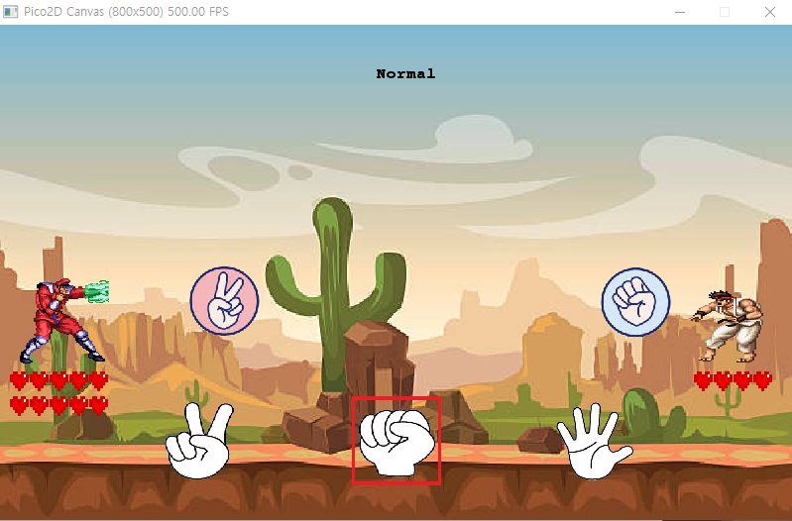
도전! R.P.S
2018 2D Game Programming
01
게임 소개
‘가위바위보’ !
소제목
소제
상대방의 ‘블록’ 을
나의 ‘블록’ 으로 격파 !

Slide 2
도전! R.P.S
2018 2D Game Programming
02
개발 진척도
내용 | 1차 발표 목표 범위 | 실제 개발 완료 범위 | 진척도
플레이어 컨트롤 | -키보드 입력을 통한 가위(1), 바위(2), 보(3) 선택 | -숫자키 1,2,3 입력을 통한 가위, 바위, 보 선택 | 100%
맵 | -심플한 배경화면(초원, 사막, 평야, 도시 등) | -결투를 암시하는 사막 배경 | 100%
난이도 | -시간 경과에 비례하여 블록이 다가오는 속도 증가 -모드 선택에 따른 난이도 조절(Easy, Normal, Hard) 및 판정 | -난이도 선택에 따른 판정 구현 | 50%
가위바위보 | -랜덤으로 적의 가위바위보 블록을 생성 -가위바위보 블록의 충돌 및 승부 판정 -승리 시 적 체력 감소, 패배 시 플레이어 체력 감소 | -랜덤하게 적의 블록 생성 -블록간 충돌을 통한 승부 판정 -판정에 따른 적, 플레이어 체력 변화 | 100%
사운드 | -기본 배경음악으로 사용될 음악 -가위바위보 승리 및 패배 시 사운드 | -Title화면 BGM, 승리 및 패배 사운드 | 70%
애니메이션 | -캐릭터, 적의 제자리 애니메이션 -블록이 다가오는 애니메이션 -승리 시 블록이 떨어져나가는 애니메이션 | -플레이어, 적 캐릭터의 기본, 공격 및 방어 -적 공격 블록의 이동 | 70%

Slide 3
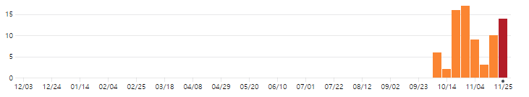
도전! R.P.S
2018 2D Game Programming
04
깃 커밋 통계
주 | 커밋 횟수
Week of Oct 7 | 6
Week of Oct 14 | 2
Week of Oct 21 | 16
Week of Oct 28 | 17
Week of Nov 4 | 9
Week of Nov 11 | 3
Week of Nov 18 | 10
Week of Nov 25 | 14

Slide 4
도전! R.P.S
2018 2D Game Programming
02
잘된 점 및 아쉬운 점
잘된 점
Class를 이용한 Game World 시스템의 적용
난이도 선택에 따른 가위바위보 판정의 구현
Game Framework 내 State간의 전환
아쉬운 점
깔끔하고 다양한 이미지, 사운드 리소스의 활용
적 공격 블록의 공격 패턴 구현
Frame을 기반으로 활용한 코드 구현

